Slide 1
Crowd Fund Me
MARATON C.O.N.A.F. PENTRU EDUCAȚIE ANTREPRENORIALĂ

Slide 2
cuprins
Introducere
Misiunea noastră
Angajați
Echipa noastră
Plan de lansare
Timeline
Avantaje
Concluzii

Slide 3
România este o ţară ori eminamente agricolă, ori eminamente ridicolă!
“
”
Ion Luca Caragiale

Slide 4
Introducere
Agricultura este una dintre cele mai importante industrii din lume, iar Crowd Fund Me își propune să faciliteze accesul la investiții în acest domeniu. Platforma noastră conectează fermierii și antreprenorii agricoli care caută capital cu investitorii interesați de a obține randamente atractive și de a contribui la dezvoltarea sectorului agricol.
Prin intermediul Crowd Fund Me, investitorii pot explora o gamă largă de proiecte agricole, cum ar fi cultivarea de cereale, legume, fructe sau creșterea animalelor. Aceste proiecte pot fi atât în etapa de început, când sunt necesare resurse pentru a demara activitățile, cât și în etapa de extindere sau modernizare, unde investițiile suplimentare pot aduce creșteri semnificative ale producției și profiturilor.

Slide 5
MISIUNEA NOASTRĂ
Cu ajutorul platformei noastre vrem să dezvoltăm agricultura românească prin ajutarea fermierilor locali români

Slide 6
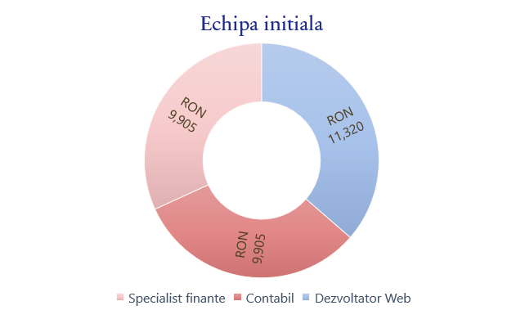
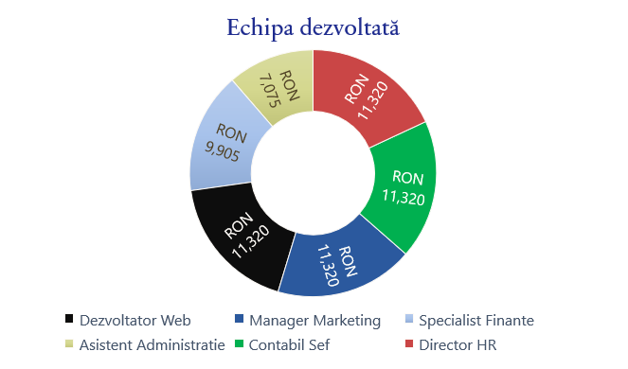
angajaȚi

Slide 7
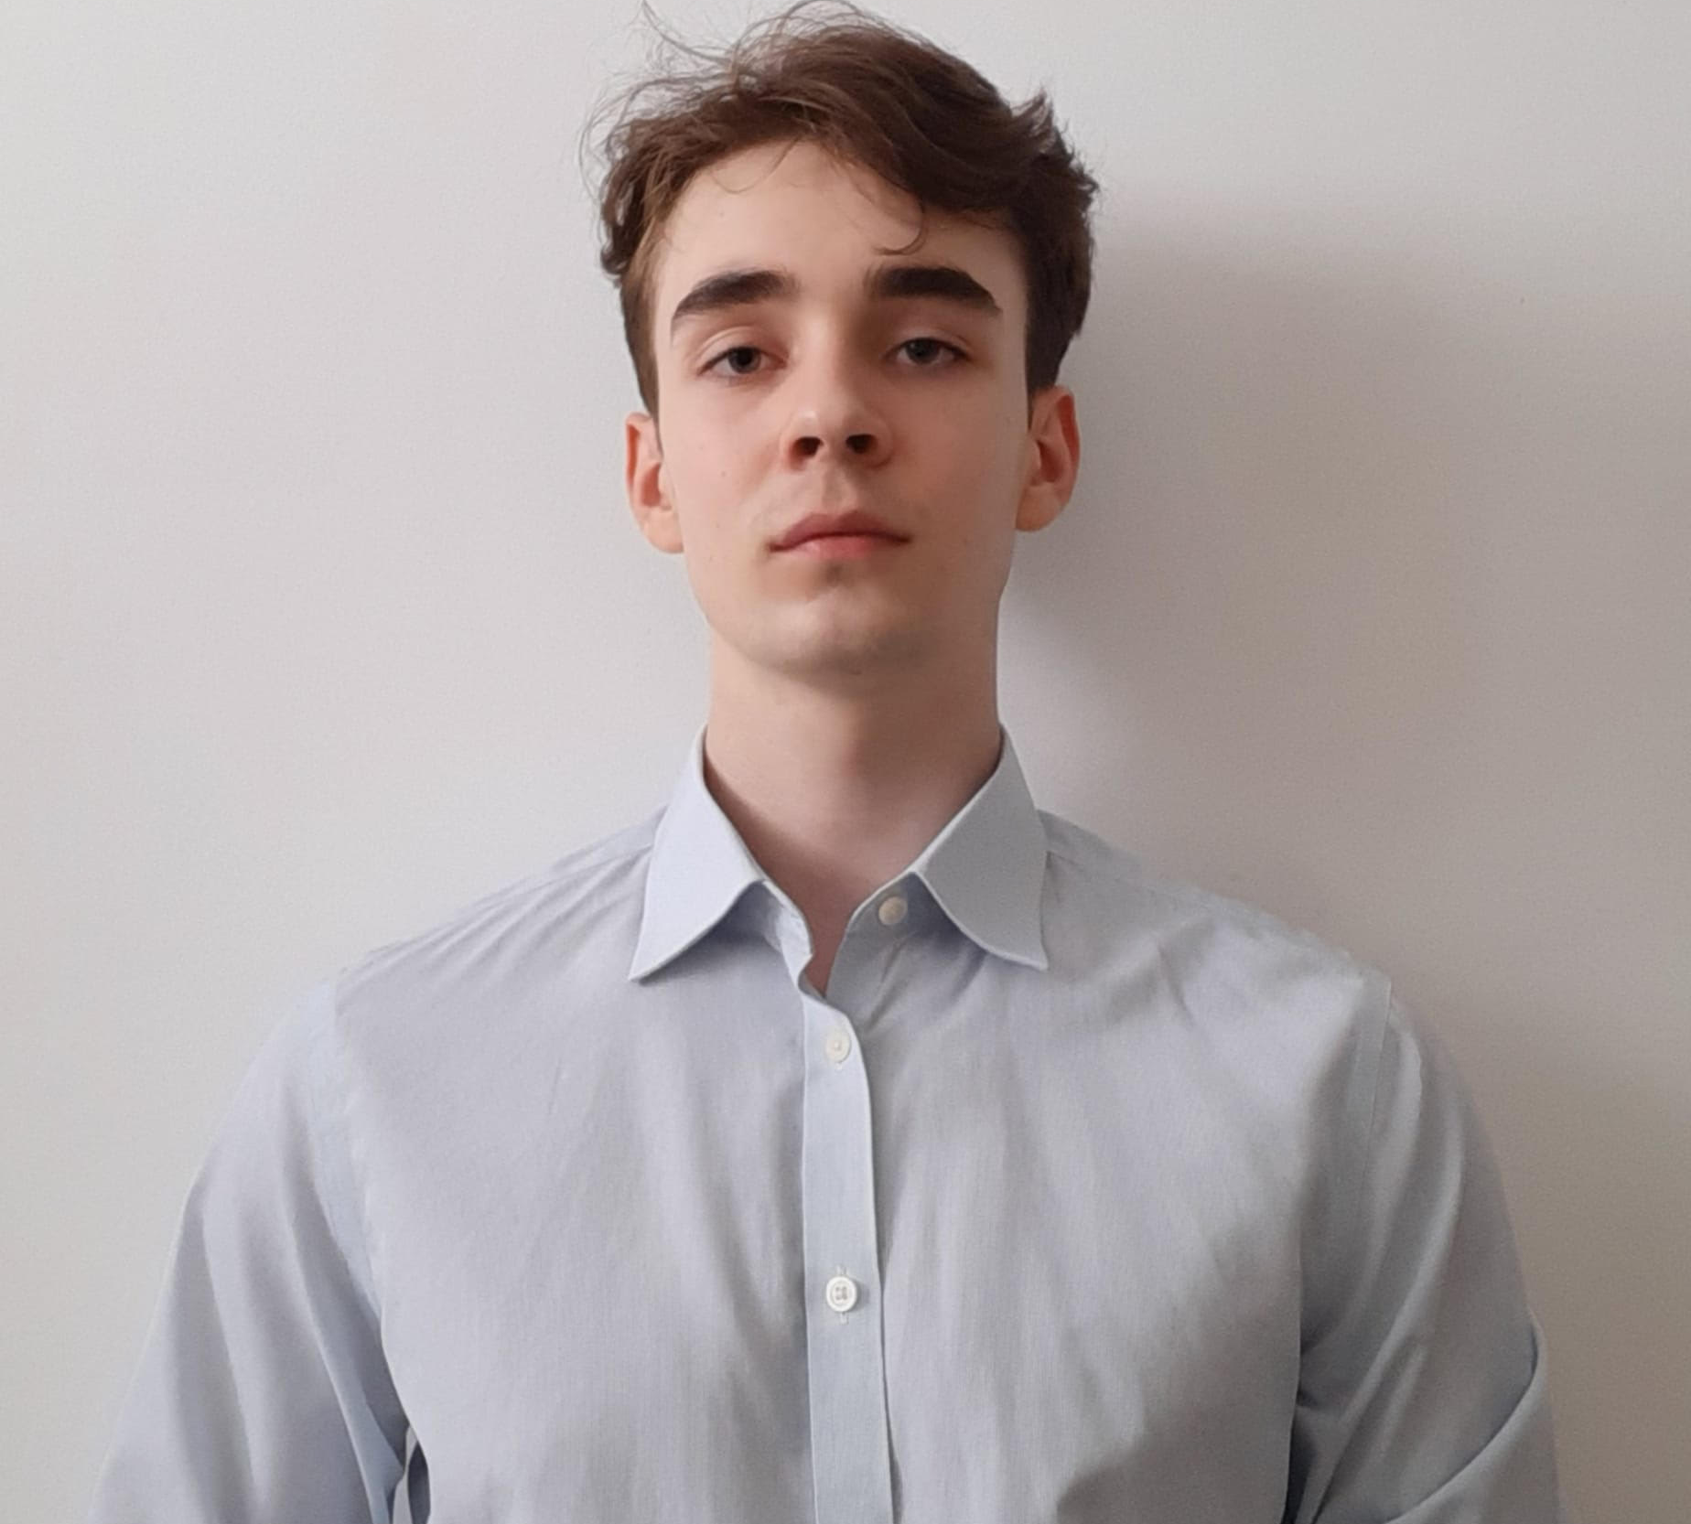
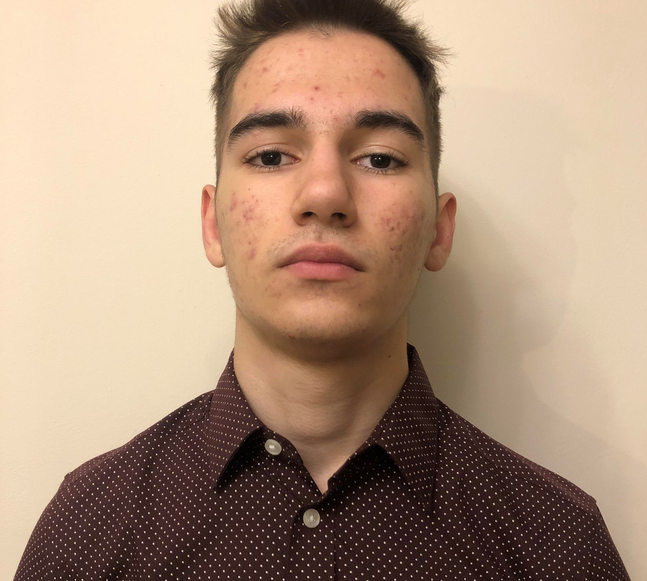
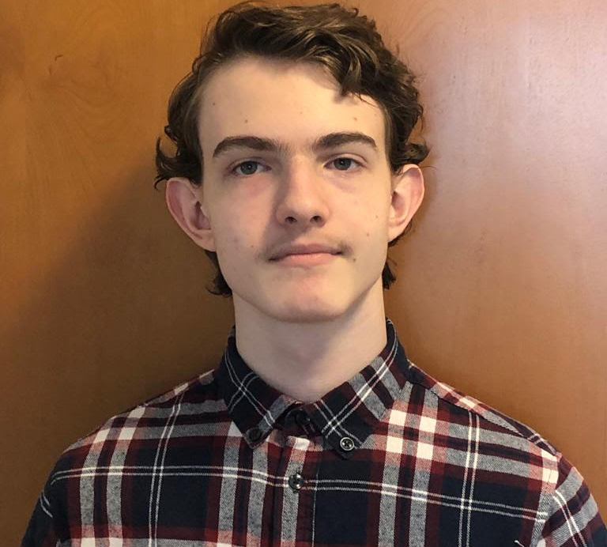
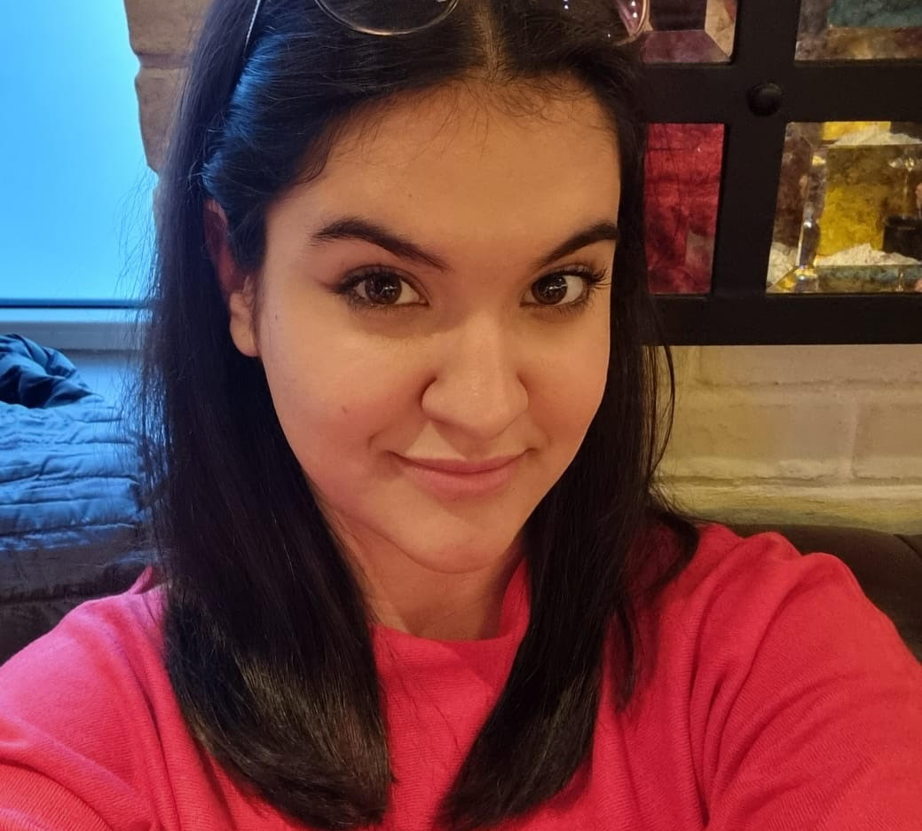

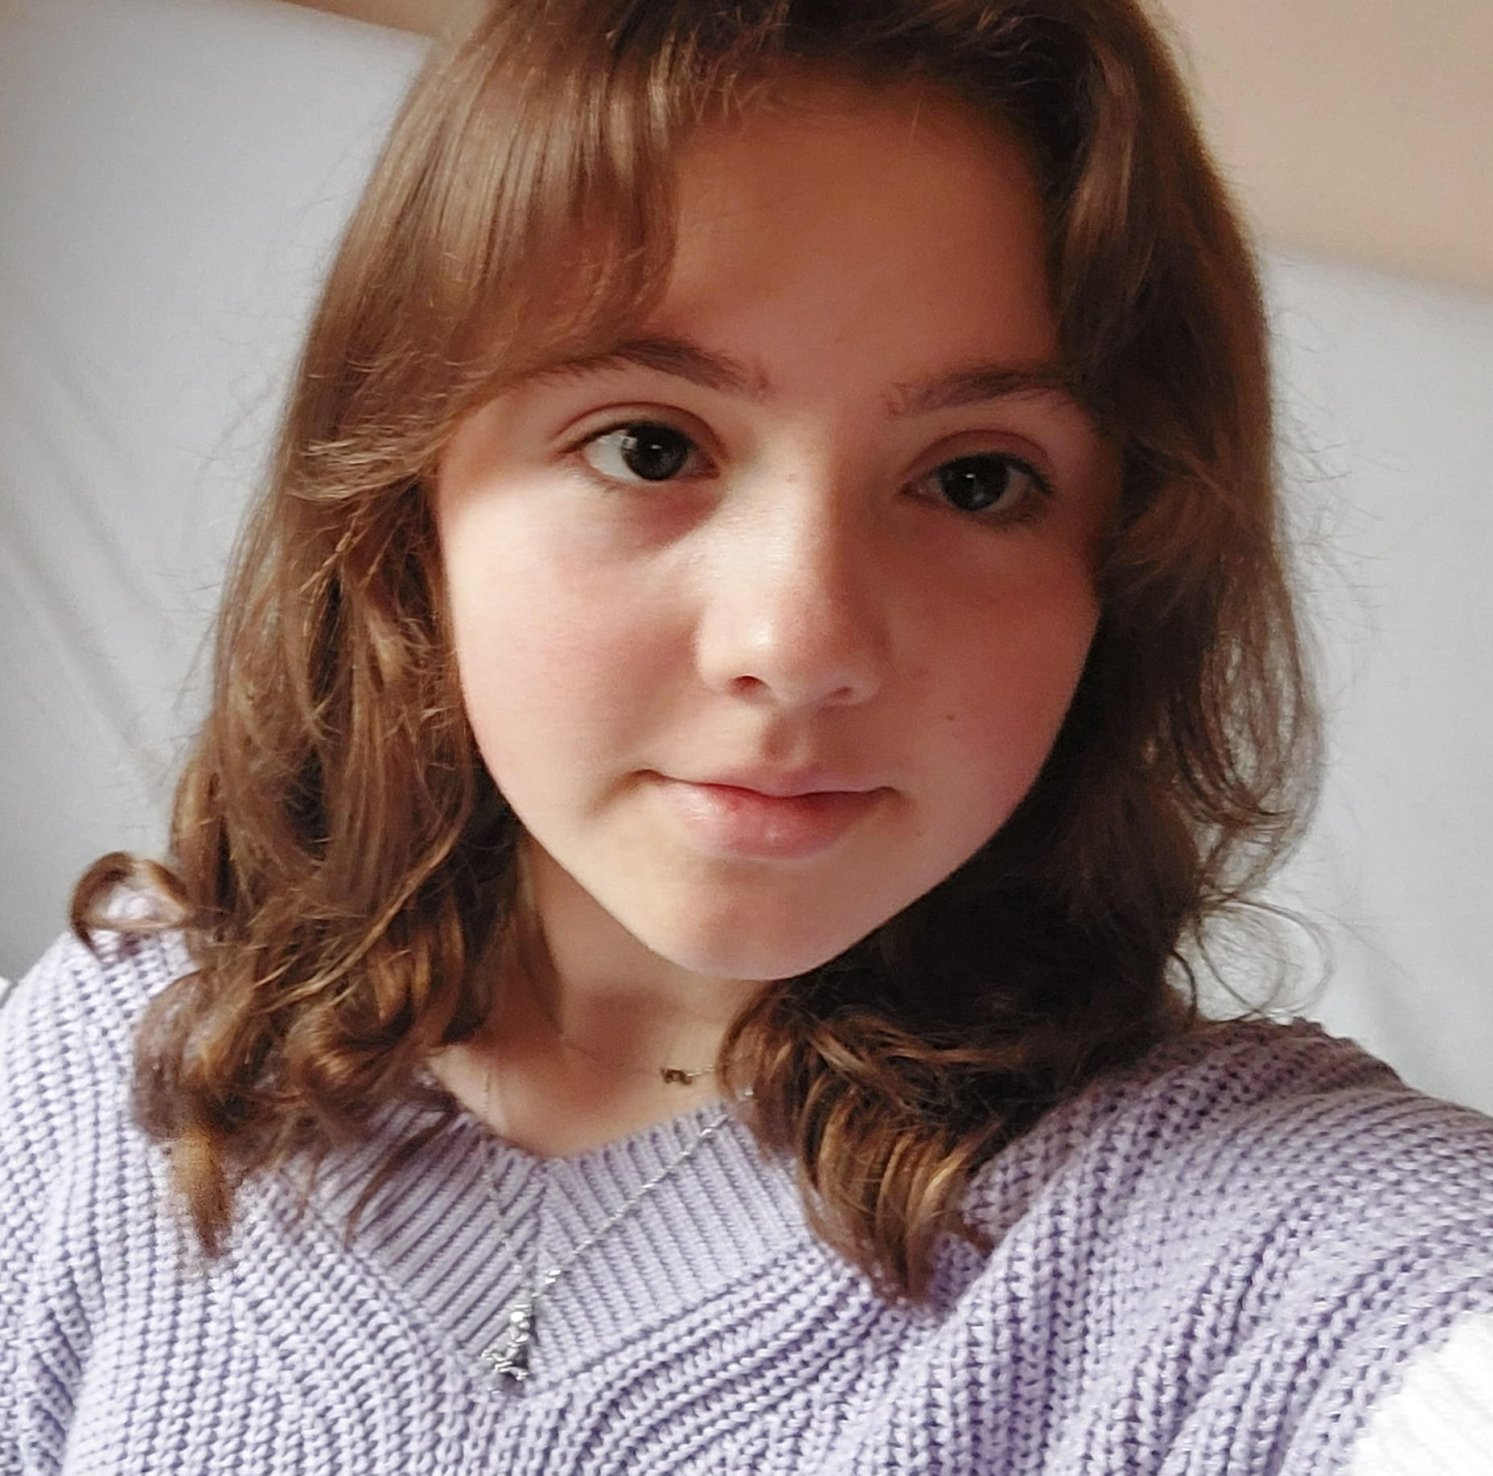
ECHIPA NOASTRĂ
Nica dan
Dumitru Munteanu
andrei
Rosca serban
Botezatu maria-daria
Sebacher maria alexandra
Maria filat

Slide 8





Plan de lansare
Faza 1
Faza 2
Faza 3
Faza 4
Faza 5
Crearea platformei online
Promovarea platformei cu ajutorul reclamelor
Parteneriate cu alte platforme/companii/persoane de influență
Angajări la mentenanța site-ului și alte servicii (contabilitate, support chat, etc.)
Lansarea platformei de investiții

Slide 9
TIMELINE
mai 2023
octombire 2023
noiembrie 2023
decembrie 2023
ianuarie 2024
Crearea platformei online
Promovarea platformei cu ajutorul reclamelor
Parteneriate cu alte platforme/companii/ persoane de influență
Angajări la mentenanța site-ului și alte servicii (contabilitate, support, etc.)
Lansarea oficială a afacerii

Slide 10
avantaje
Avantajele noastre:
Acces la o bază extinsă de clienți:
O afacere agricolă online ne permite să ne extindem potențialul de vânzare și să ajungem la clienți din întreaga lume.
Reducerea costurilor de marketing:
Întrucât o afacere online se bazează pe prezența digitală, costurile de marketing pot fi semnificativ reduse.
Avantajele utilizatorilor:
Platformă inovatoare și ușor de utilizat pentru accesarea împrumuturilor Agricole
Proces rapid și transparent de înregistrare și obținere a împrumutului
Comisioane mai mici și costuri mai reduse decât instituțiile financiare tradiționale
Flexibilitate în termenii și condițiile împrumutului, adaptată nevoilor fermierilor
Acces la o rețea de investitori interesați să ofere finanțare în domeniul agricol

Slide 11
Concluzii
În concluzie, Crowd Fund Me este o platformă inovatoare de investiții în agricultură care aduce împreună investitorii și fermierii într-un mod transparent și eficient. Această companie oferă oportunități de investiții profitabile în sectorul agricol, conectând investitorii cu proiecte agricole promițătoare și promovând dezvoltarea durabilă a agriculturii.

Slide 12



VA MULȚUMIM
Contact:
crowd_fund_me
crowd.fund.me.business@gmail.com
crowdfundme.live

